Slide 1
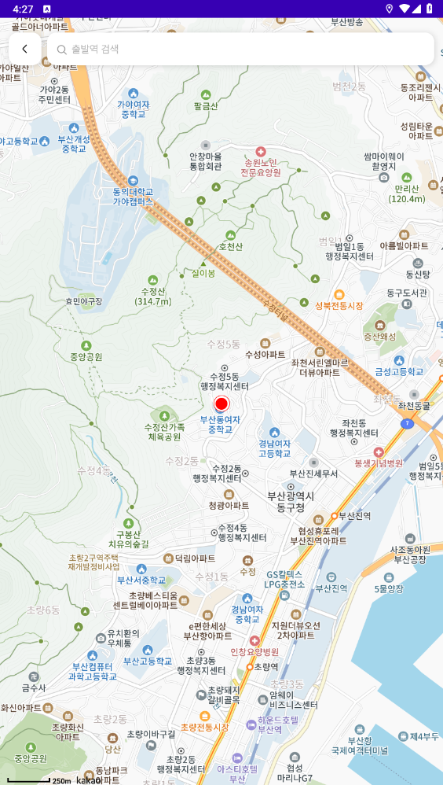
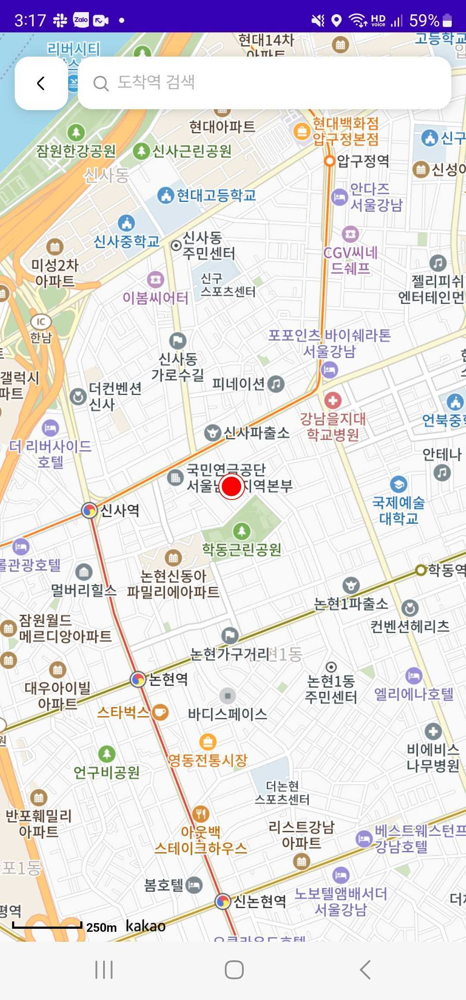
연번 | 버그/기능 수정/기능 추가 | 관리자 페이지/앱/기타 | 메뉴 | 버그 내용 | 수정 요청사항 | 요청자명 | 요청일
1 | 버그 | 앱 | 역 검색 | 표기되는 역 위치가 안맞음 | 역사 위치에 맞게 위치 수정 | 소재준 | 2023.08.08
처리 : 위치가 안 맞는 것은 위경도 문제로, 철도역의 위경도 정보 업데이트 중입니다.
앱에서 표시되는 역은 ‘/api/point_station_list’로 연동 예정 -> 현재 위치는 반영이 되었는데, 주변 역 정보가 뜨지 않아 확인 부탁드립니다.

Slide 2
연번 | 버그/기능 수정/기능 추가 | 관리자 페이지/앱/기타 | 메뉴 | 버그 내용 | 수정 요청사항 | 요청자명 | 요청일
2 | 기능 수정 | 앱 | 스토리오더 | 코레일 관할 외 역 표기 | 매장이 있는 역만 표기 | 소재준 | 2023.08.08
처리 : KRS 정보 연동 후에 매장이 포함된 역만 표시되도록 수정

Slide 3
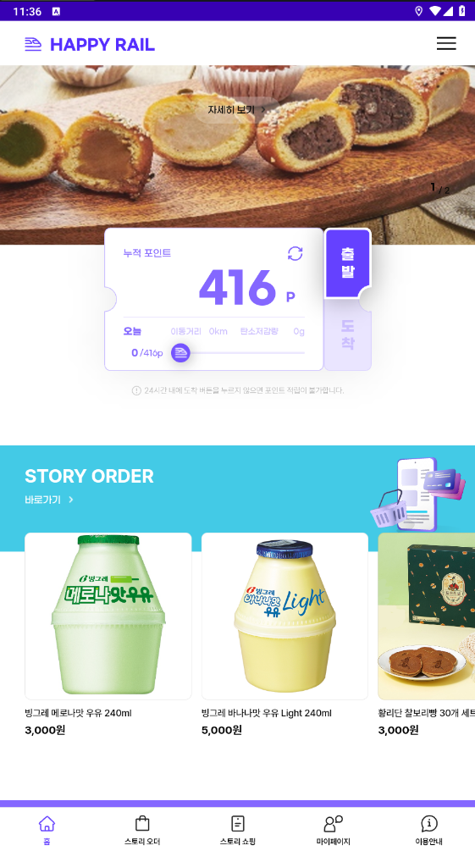
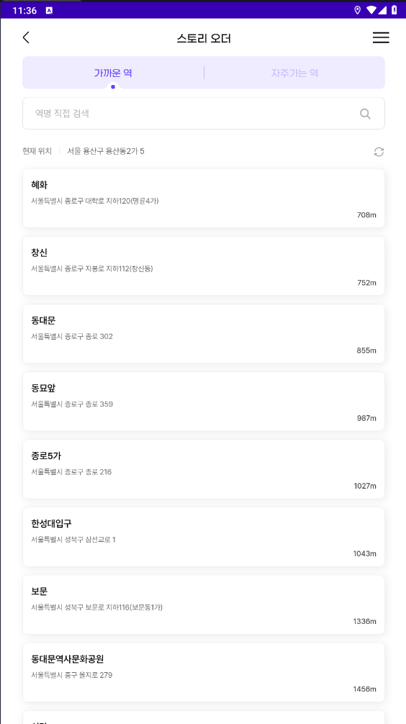
연번 | 버그/기능 수정/기능 추가 | 관리자 페이지/앱/기타 | 메뉴 | 버그 내용 | 수정 요청사항 | 요청자명 | 요청일
3 | 버그 | 앱 | 메인화면(스토리오더, 스토리쇼핑) | 메인화면에서 바로 물품구매시 결제 오류 | 스토리오더는 매장선택 기능 추가 / 스토리 쇼핑은 버그 수정 | 소재준 | 2023.08.08
처리 :
스토리 오더 : 메인 화면에서 상품 선택 시, 가까운 역 선택 화면으로 이동
(상품은 신상품순으로 노출되는데, 사용자 위치랑은 상관이 없어서 ‘메인페이지에서 상품을 누르면 상품과 상관없이 가까운 역 선택 화면으로 이동하도록 처리 부탁드립니다.)
(2) 스토리 쇼핑 : 현재 확인해 본 결과 바로 구매 시 별다른 오류 x로 보류

Slide 4
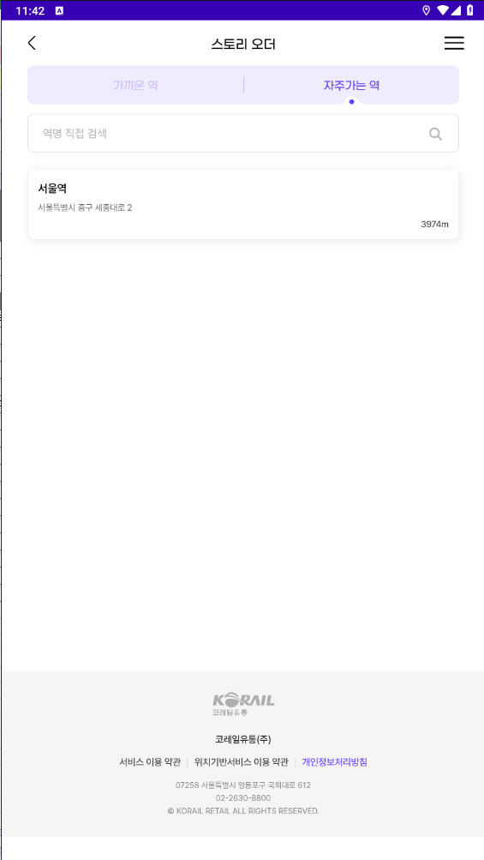
연번 | 버그/기능 수정/기능 추가 | 관리자 페이지/앱/기타 | 메뉴 | 버그 내용 | 수정 요청사항 | 요청자명 | 요청일
4 | 버그 | 앱 | 스토리오더 | 자주가는역 등록시 동일역이 여러개 표시 | 동일역이 여러번 표시 안되도록 수정 | 소재준 | 2023.08.08
처리 : 자주 가는 역 = 주문 내역 기반
테스트 결과 정상적으로 1개만 표시되는데, 혹시 중복으로 뜰 수 있게 되어 있다면
한 번만 표시되도록 처리 부탁드립니다.

Slide 5
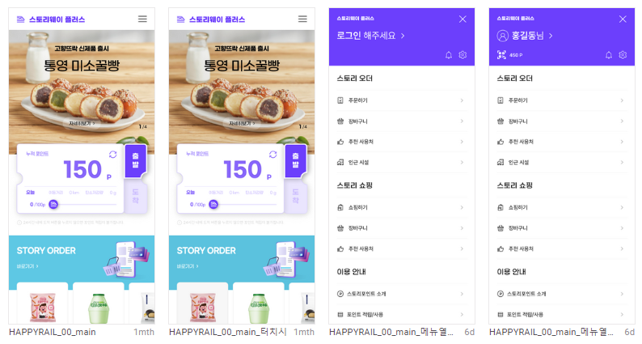
연번 | 버그/기능 수정/기능 추가 | 관리자 페이지/앱/기타 | 메뉴 | 버그 내용 | 수정 요청사항 | 요청자명 | 요청일
5 | 기능 수정 | 앱 | 로고 위치(홈화면) | 로고를 누르면 홈화면으로 이동 안됨 | 로고를 누르면 홈화면으로 이동되도록 수정 | 소재준 | 2023.08.08
처리 : 현재 로고가 있는 화면(아래) 중 메뉴에서는 홈 화면으로 이동됨 확인
홈 화면에서 로고를 눌렀을 때에도 새로고침(홈 화면으로 이동)되도록 처리 부탁드립니다.

Slide 6
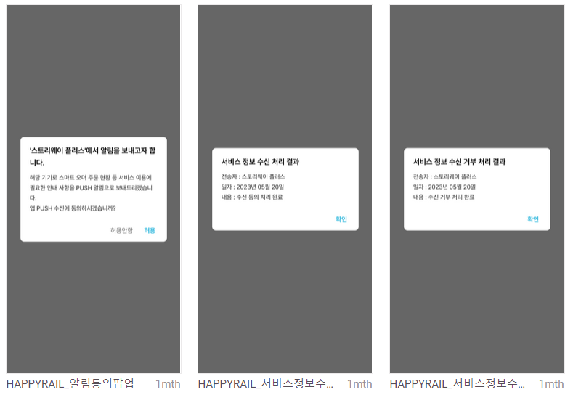
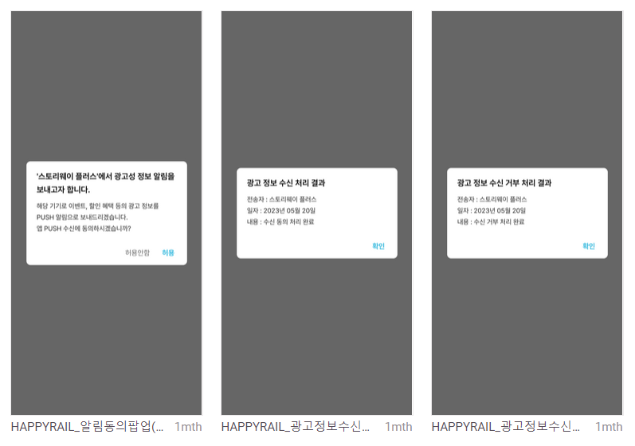
연번 | 버그/기능 수정/기능 추가 | 관리자 페이지/앱/기타 | 메뉴 | 버그 내용 | 수정 요청사항 | 요청자명 | 요청일
6 |  | 앱 | 앱설정 | 알림기능 활성화 안됨 | 알림기능 활성화 가능하도록 수정 | 소재준 | 2023.08.08
처리 : PUSH 알림 관련 처리 예정
앱 처음 설치 후 실행 시, PUSH 알림 허용/비허용 설정을 위한 알림 처리 부탁드립니다.

Slide 7
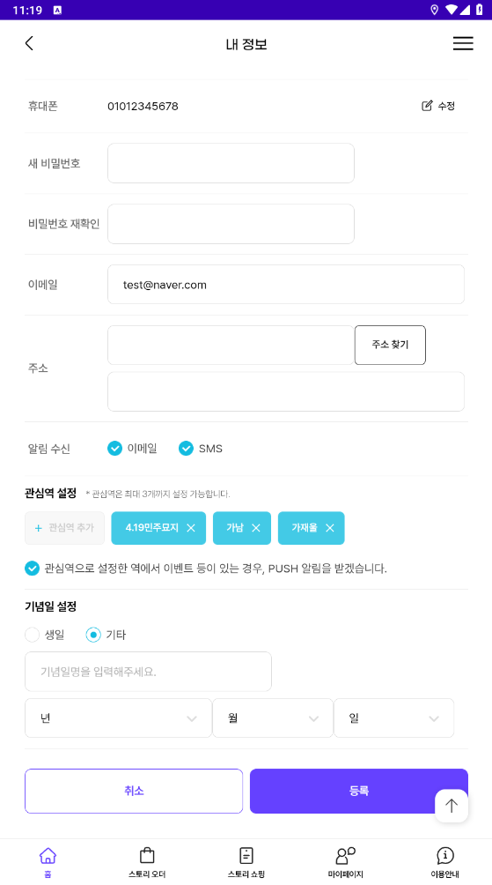
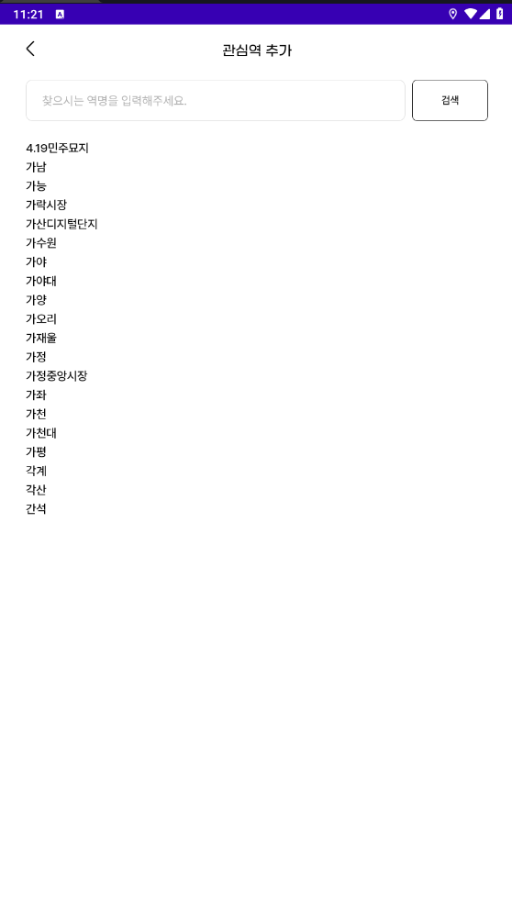
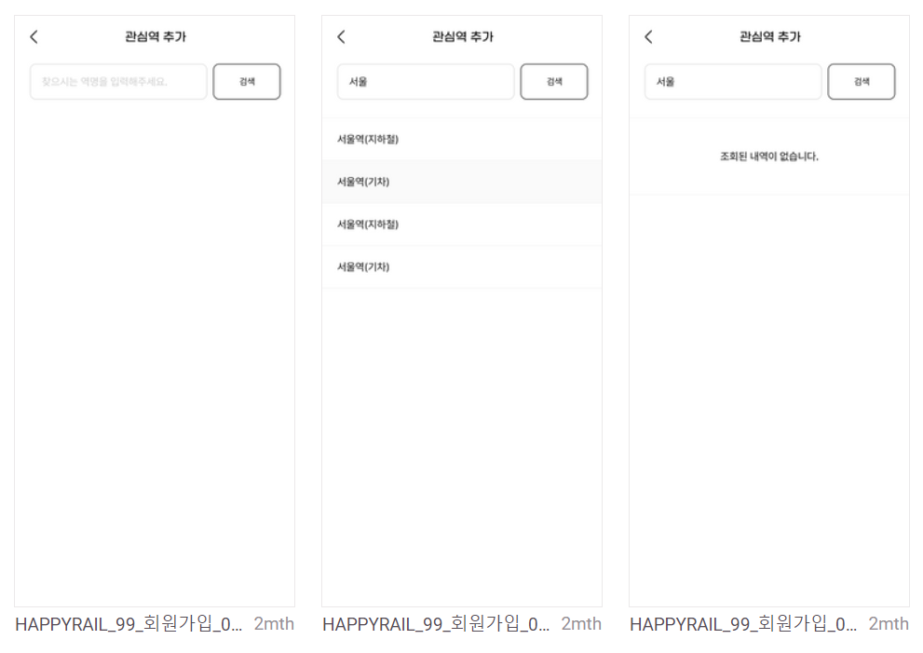
연번 | 버그/기능 수정/기능 추가 | 관리자 페이지/앱/기타 | 메뉴 | 버그 내용 | 수정 요청사항 | 요청자명 | 요청일
7 | 기능 수정 | 앱 | 관심역 추가 | 관심역에 조회 리스트에 나오는 역 간격이 좁고 글씨 작음 | 글씨 크게, 간격 넓게 수정 | 소재준 | 2023.08.08
처리 : 관심역 추가(검색)창 UI 변경
+. 관심역 설정 시, 동일한 역을 한 번만 선택할 수 있게 할 수 있을까요?
(현재 동일 역 3개 설정 가능, 삭제 시 가끔 오류 발생)

Slide 8
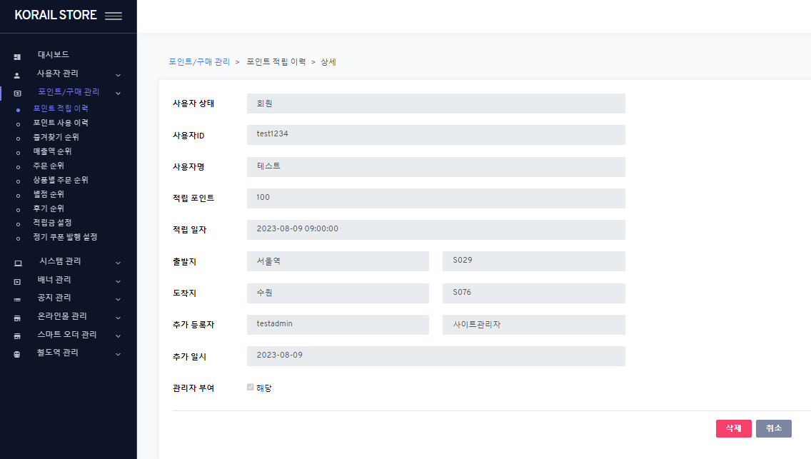
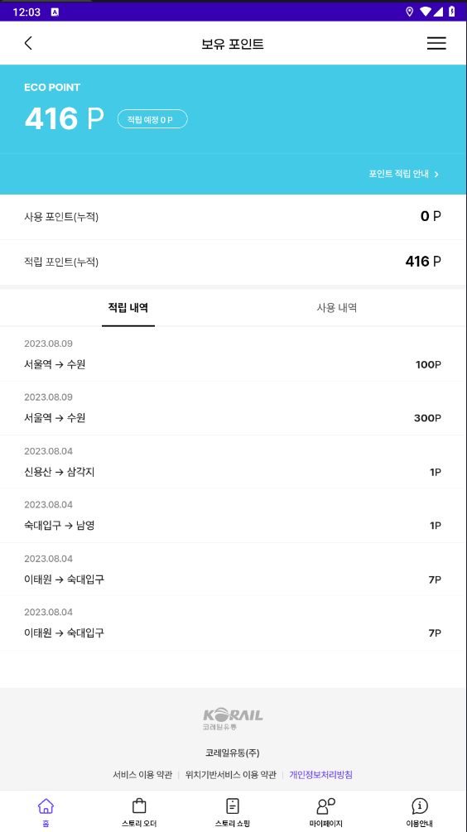
연번 | 버그/기능 수정/기능 추가 | 관리자 페이지/앱/기타 | 메뉴 | 버그 내용 | 수정 요청사항 | 요청자명 | 요청일
8 | 기능 추가 | 관리자 페이지 | 포인트 수정 | 포인트 수기 입력 | 출발역과 도착역 설정시 포인트 자동 반영과 수기입력이 구분되도록 수정 | 소재준 | 2023.08.08
9 | - | 앱 | 보유 포인트 | 포인트 수기입력 미적용 | 포인트 수기입력 후 적용되도록 수정 | 소재준 | 2023.08.08
처리 : 포인트를 관리자 페이지에서 직접 입력 시, 적립 내역 앞에 (관리자 적립)이라고 표시할 수 있을까요?
관리자 부여가 해당으로 체크된 경우를 기준으로 하면 될 것 같습니다.
포인트 수기 입력은 현재도 정상적으로 처리되고 있습니다.
현재
수정
(관리자 적립) 서울역→수원
1.[API] 사용자 포인트 적립 리스트 (GET /api/point_save_list)
1) Response a) admin_add_yn (Add) – string : 관리자추가여부
- set by st_user_save_point.admin_add_yn

Slide 9
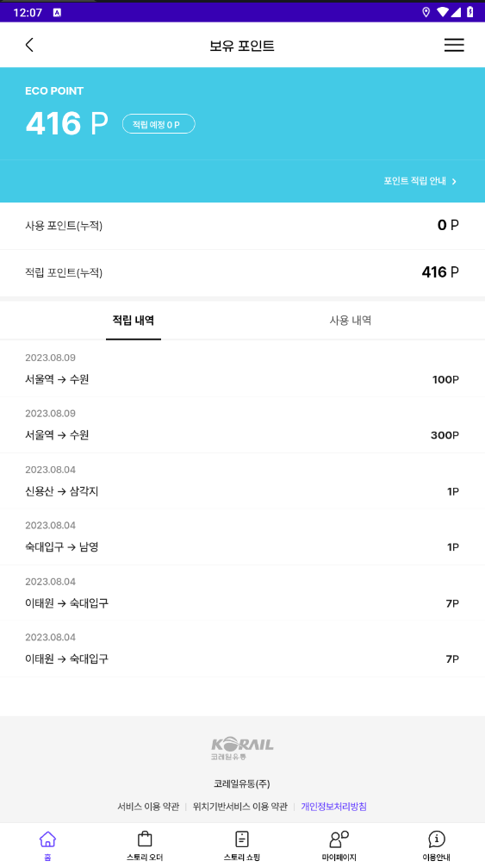
연번 | 버그/기능 수정/기능 추가 | 관리자 페이지/앱/기타 | 메뉴 | 버그 내용 | 수정 요청사항 | 요청자명 | 요청일
10 | - | 앱 | 보유 포인트 | 에코포인트로 명칭 | 스토리 포인트로 변경 | 소재준 | 2023.08.08
처리 : STORY POINT로 수정 부탁드립니다.

Slide 10
연번 | 버그/기능 수정/기능 추가 | 관리자 페이지/앱/기타 | 메뉴 | 버그 내용 | 수정 요청사항 | 요청자명 | 요청일
11 | - | 앱 | 스토리쇼핑 | 뒤로가긱 안됨 | 되로가기 되도록 수정 | 소재준 | 2023.08.08
처리 : 현재 뒤로가기 정상적으로 되고 있는 것으로 확인됩니다.

Slide 11
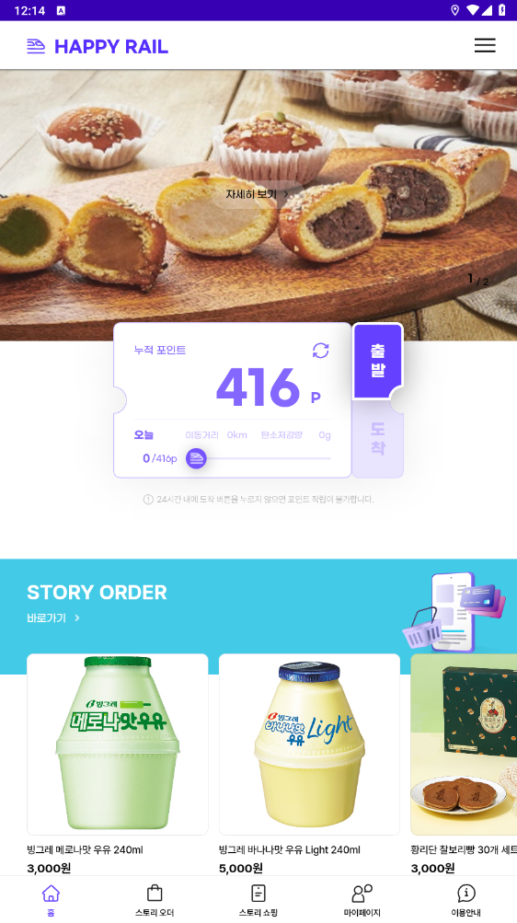
연번 | 버그/기능 수정/기능 추가 | 관리자 페이지/앱/기타 | 메뉴 | 버그 내용 | 수정 요청사항 | 요청자명 | 요청일
12 | 기능 수정 | 앱 | 메인화면_누적포인트 | 기차 이동 효과 | 기차이동 효과 적용 | 소재준 | 2023.08.08
처리 : (1) 오늘 적립 포인트 부분 수정 (2) 모션 효과 추가
누적된 현재 보유 포인트
오늘 기준
이동 거리 / 탄소저감량 / 적립 포인트
(1) 이동 거리 : 오늘 총 이동 거리
*출발-도착 처리된 이동 거리
(2) 탄소 저감량 : 오늘 이동 거리에 따른 탄소 저감량
(3) 적립 포인트 : 오늘 적립된 포인트/100p
*현재 416p라고 되어 있는 부분을 100p로 고정 부탁드립니다.

Slide 12
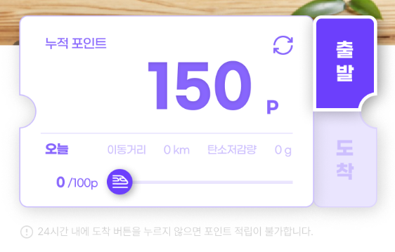
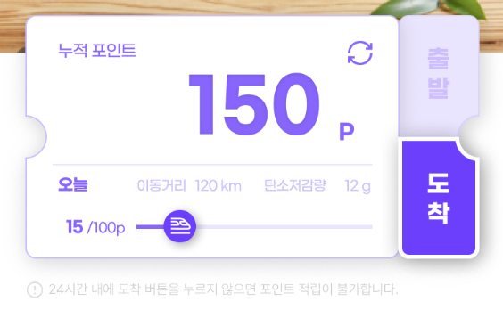
연번 | 버그/기능 수정/기능 추가 | 관리자 페이지/앱/기타 | 메뉴 | 버그 내용 | 수정 요청사항 | 요청자명 | 요청일
12 | 기능 수정 | 앱 | 메인화면_누적포인트 | 기차 이동 효과 | 기차이동 효과 적용 | 소재준 | 2023.08.08
처리 : (2) 모션 효과 추가
홈 화면에 진입했을 때,
오늘 적립된 포인트만큼 아이콘이 슬라이딩되도록 할 수 있을까요?
혹시 추가적인 퍼블리싱 작업 전달이 필요하다면 말씀 부탁드립니다

Slide 13
연번 | 버그/기능 수정/기능 추가 | 관리자 페이지/앱/기타 | 메뉴 | 버그 내용 | 수정 요청사항 | 요청자명 | 요청일
13 |  | 앱 | 스토리오더 | 결제단계에서 결제수단 선택후 주문실패(화면)시 뒤로가기를 클릭하면 "일시적인 오류가 발생했습니다(화면)"이 뜨고 주문하기가 초기화됨 | 주문실패 화면에서 뒤로가기 클릭시 주문하기 화면으로 돌아가도록 수정 | 김선재 | 2023.08.09
처리 : 주문 실패에서 뒤로가기 클릭 시, 주문하기 작성 내용이 유지되도록 할 수 있을까요?

Slide 14
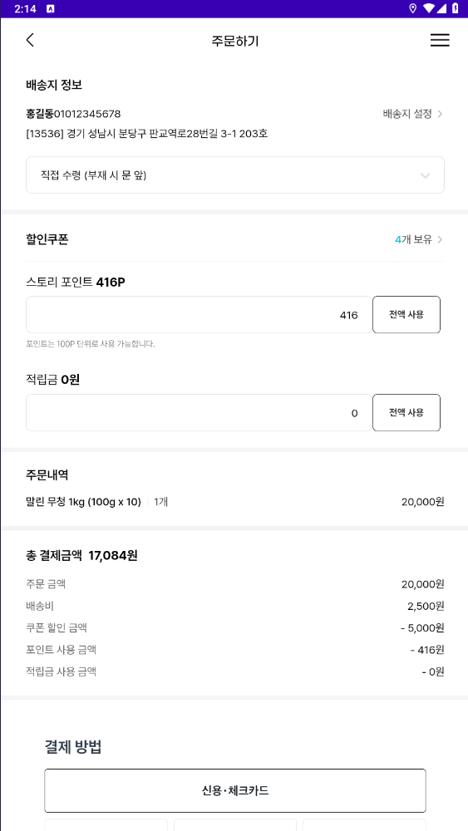
연번 | 버그/기능 수정/기능 추가 | 관리자 페이지/앱/기타 | 메뉴 | 버그 내용 | 수정 요청사항 | 요청자명 | 요청일
14 | 버그 | 앱 | 주문하기 | 포인트 적용 | 포인트 전액 사용 시, 100P 단위로 적용
처리 : 주문 시, 스토리 포인트 100P 단위로 적용되도록 수정 부탁드립니다.
전액 사용 시, 100P 단위로 적용

Slide 15
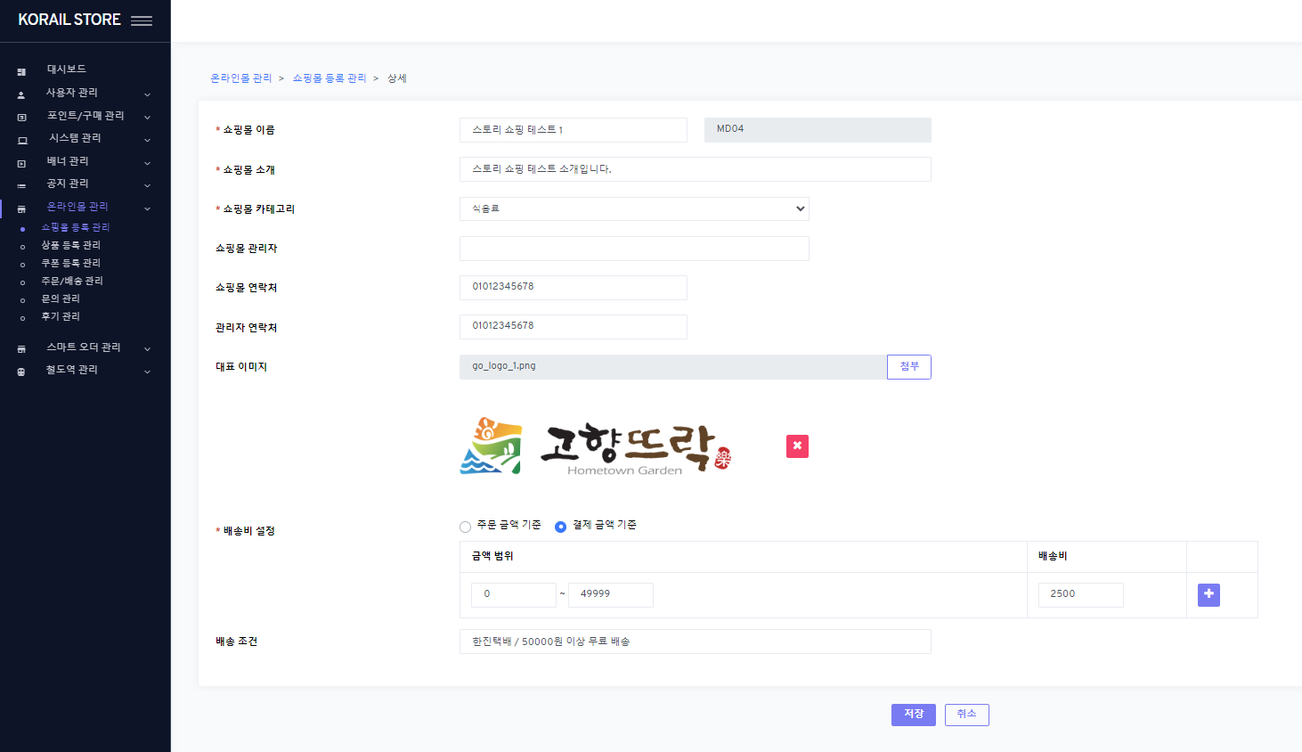
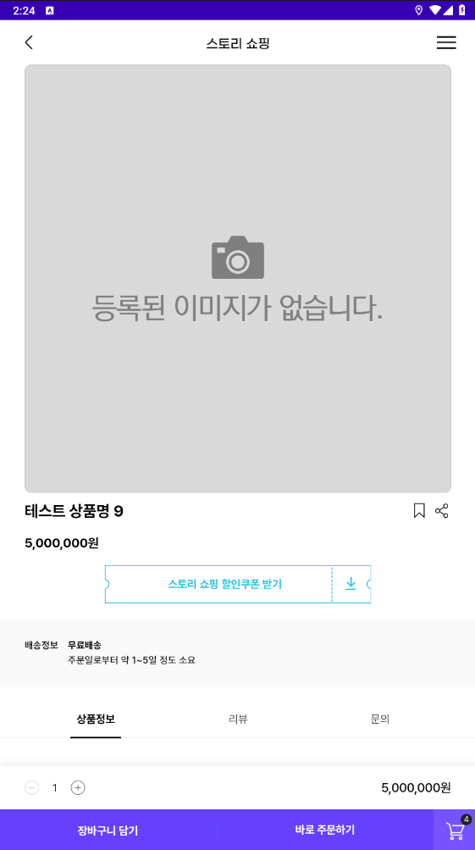
연번 | 버그/기능 수정/기능 추가 | 관리자 페이지/앱/기타 | 메뉴 | 버그 내용 | 수정 요청사항 | 요청자명 | 요청일
15 | 기능 수정 | 앱 | 스토리 쇼핑 | 배송 정보 연결 | 관리자 페이지에 등록된 배송 정보 연결
처리 : 관리자 페이지 쇼핑몰 등록 관리의 ‘배송 조건’ 내용이 표시되도록 연동 부탁드립니다.
1.[API] 상품 정보 (GET /api/product_info)
1) Response a) delivery_condition (Add) – string : 베송조건
- set by st_mall.delivery_condition (with mall_code)

Slide 16
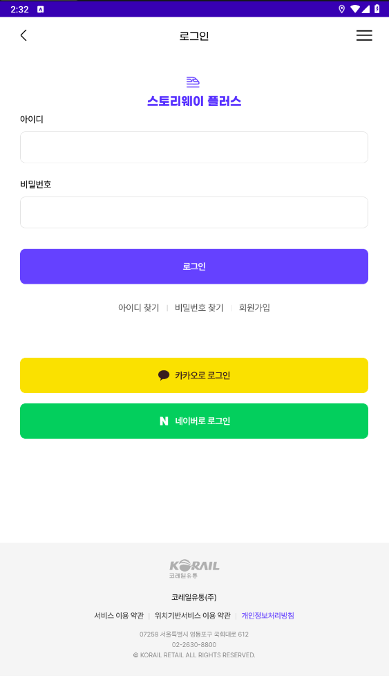
연번 | 버그/기능 수정/기능 추가 | 관리자 페이지/앱/기타 | 메뉴 | 버그 내용 | 수정 요청사항 | 요청자명 | 요청일
16 | 기능 수정 | 앱 | 로그인 | 로그인 풀림 | 로그아웃 하지 않으면 로그인 유지되도록 수정
처리 : 로그아웃하는 경우가 아니면 기본적으로 로그인이 유지되는 것으로 부탁드립니다.

Slide 17
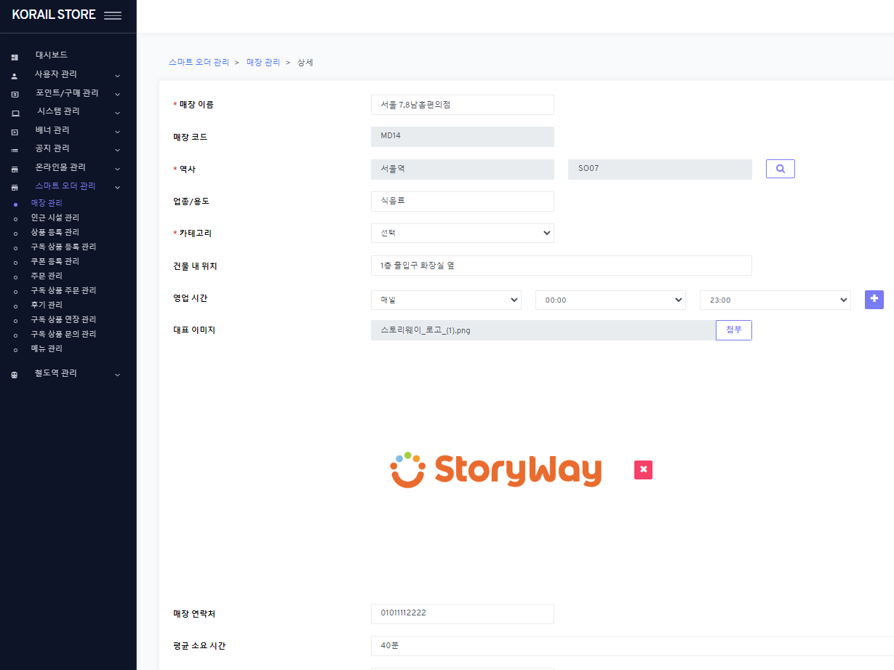
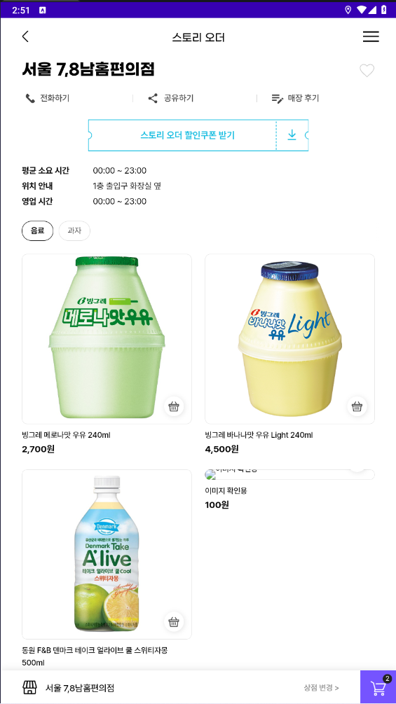
연번 | 버그/기능 수정/기능 추가 | 관리자 페이지/앱/기타 | 메뉴 | 버그 내용 | 수정 요청사항 | 요청자명 | 요청일
17 | 버그 | 앱 | 스토리 오더 | 평균 소요 시간에 영업 시간 표시되어 있음 | 관리자 페이지에 있는 평균 소요시간 연결
처리 : 관리자 페이지의 [스마트 오더 관리 > 매장 관리 > 상세]의 ‘평균 소요 시간‘ 매칭 부탁드립니다.
1.[API] 쇼핑몰 정보 (GET /api/mall)
1) Response - business_hours (평균소요시간) 필드 사용

Slide 18
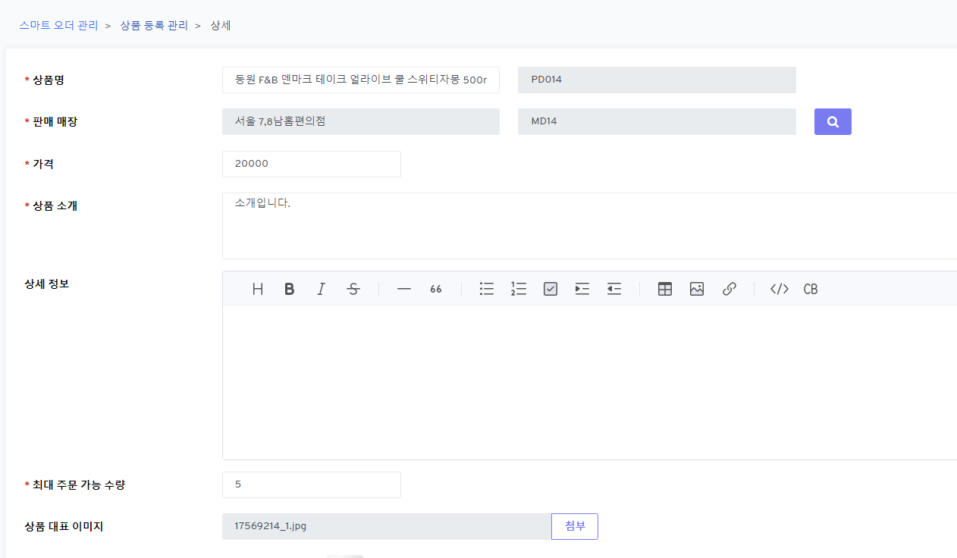
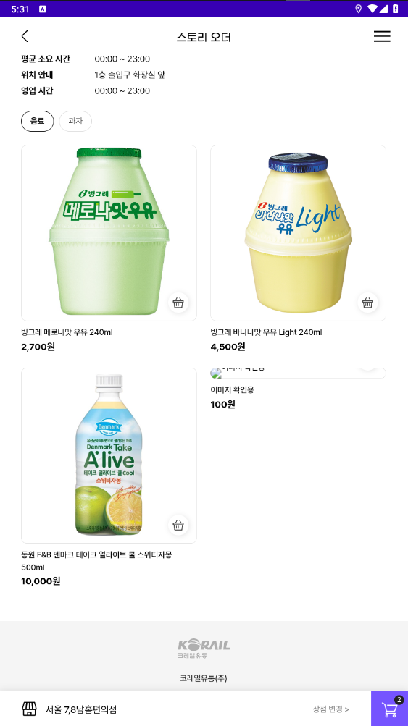
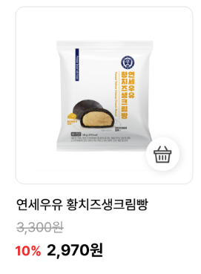
연번 | 버그/기능 수정/기능 추가 | 관리자 페이지/앱/기타 | 메뉴 | 버그 내용 | 수정 요청사항 | 요청자명 | 요청일
18 | 버그 | 앱 | 스토리 오더 | 상품 가격 할인 표시 안 되는 부분 있음 | 가격, 할인율, 할인 가격이 표시되도록 수정
(할인율 등록 시) 20,000원 / 50% 할인 : 20,000원, 50%, 10,000원 표시
(할인가 등록 시) 20,000원 / 할인가 5,000원 : 20,000원, 25%, 15,000원 표시
스토리 쇼핑 및 임직원 할인도 동일하게 표시 부탁드립니다.
현재
수정
1.[API] 상품 정보 (GET /api/product_info)
1) Response - sold_out_yn (품절여부) 필드 사용

Slide 19
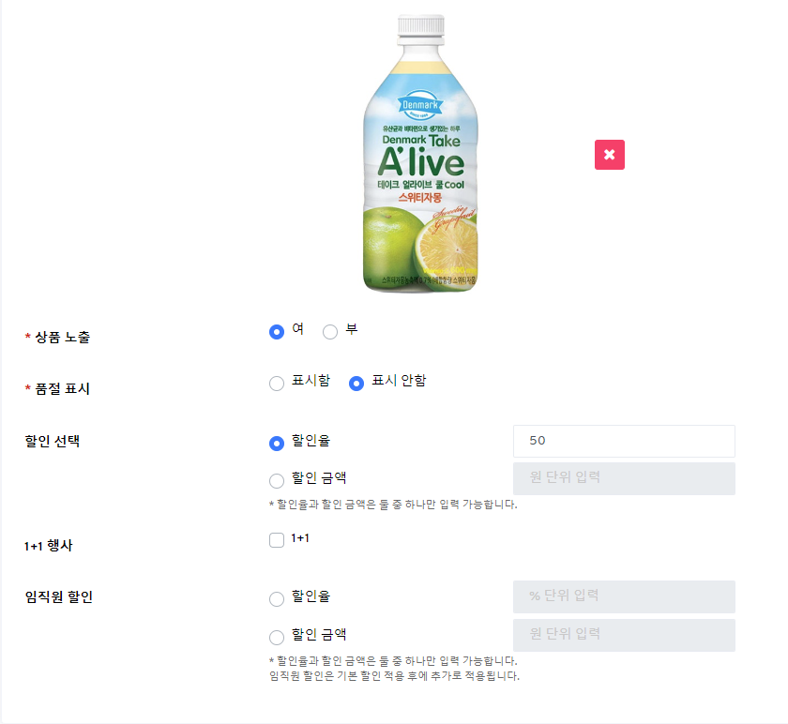
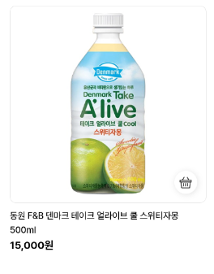
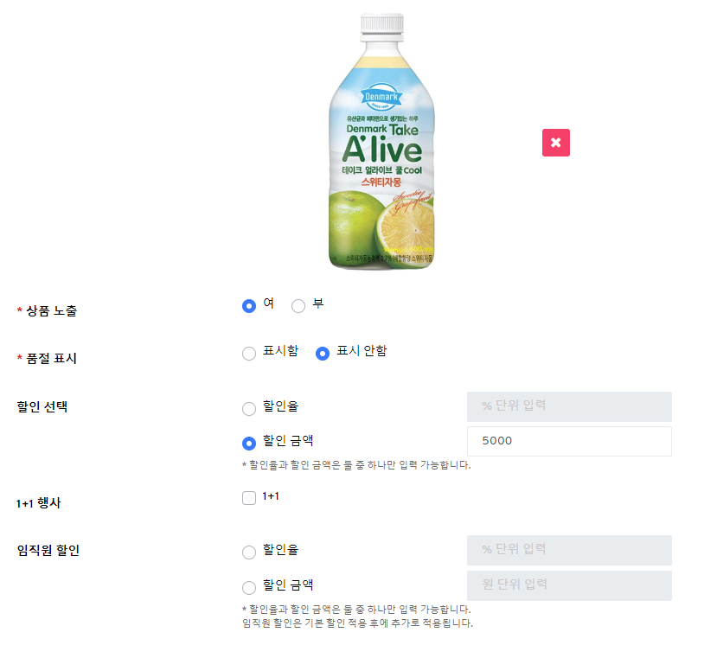
할인율 등록 시
20,000원
50% 10,000원
[ 할인율을 등록하지 않은 경우 할인율 표시 ]
*할인 금액 등록인 경우 할인율 표시 방법
할인율 = 할인 금액/가격*100
(소수 둘째 자리에서 반올림해서 첫째 자리까지 표시)
예 1) 가격(정가) : 20,000원
할인 금액 : 5,000원
판매 가격 : 25,000원
할인율 : 5,000/20,000*100 = 25
-> 25% 할인으로 표시
예 2) 가격(정가) : 30,000원
할인 금액 : 2,000원
판매 가격 : 28,000원
할인율 : 2,000/30,000*100 = 6.666667
-> 6.7% 할인으로 표시
할인 금액 등록 시
1.상품 할인유형이 ‘할인금액’ 인 경우 (discount_type = ‘amount’)
1) API Response 값 - discount_amount = 할인금액, price = 가격(정가), sale_price = 판매가 (가격-할인금액)
2) discount_rate (할인율) 값이 없으므로 App에서 가격,할인금액 값으로 할인율 구하면 될 것 같음
20,000원
25% 15,000원

Slide 20
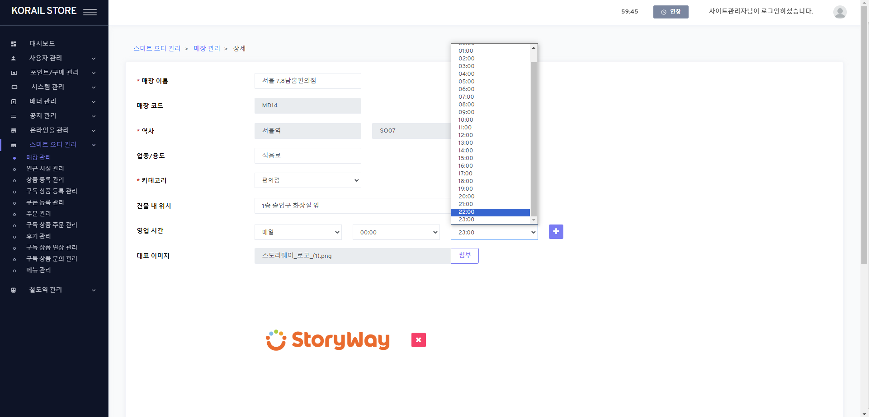
연번 | 버그/기능 수정/기능 추가 | 관리자 페이지/앱/기타 | 메뉴 | 버그 내용 | 수정 요청사항 | 요청자명 | 요청일
19 | 버그 | 관리자 페이지 | 스마트 오더 매장 관리 | 영업 시간 24시간 설정 안 됨 | 영업 시간 24시간 설정으로 수정
처리 : 00:00~23:00이 최대 선택인데, 종료 시간에 24:00을 추가할 수 있을까요?(현재 00:00~00:00 등록 불가)
[ADMIN] 매장관리 (/store)
1.Add / Modify page
1) 영업시간 (business hour)
a) 1st, 2nd selectbox options
- add “24:00” option

Slide 21
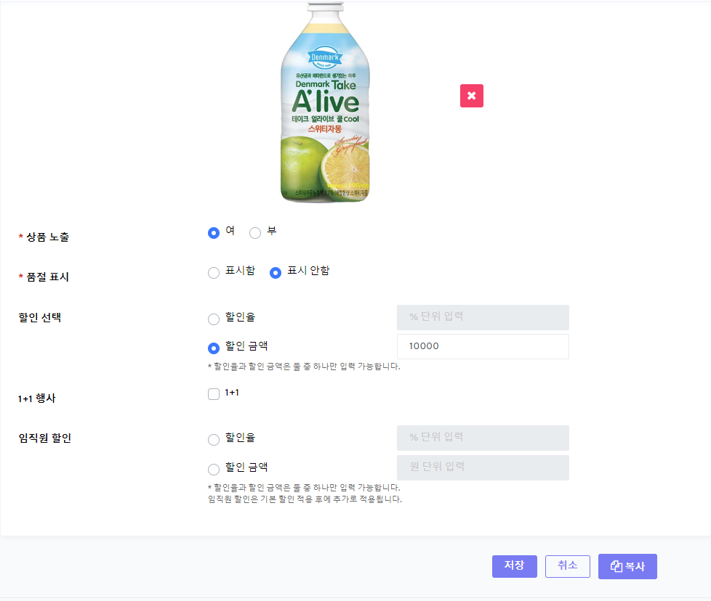
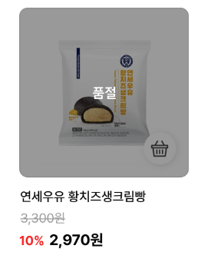
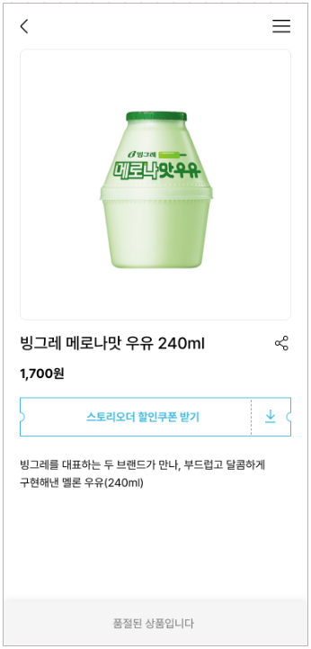
연번 | 버그/기능 수정/기능 추가 | 관리자 페이지/앱/기타 | 메뉴 | 버그 내용 | 수정 요청사항 | 요청자명 | 요청일
20 | 버그 | 앱 | 스토리 오더/스토리 쇼핑 | 품절 표시 안 됨 | 품절 표시
처리 : 품절 표시(상품 목록에 적용, 반영)
재고가 없거나 관리자 품절로 표시 경우,
품절 표시됨
장바구니 담기 제한

Slide 22
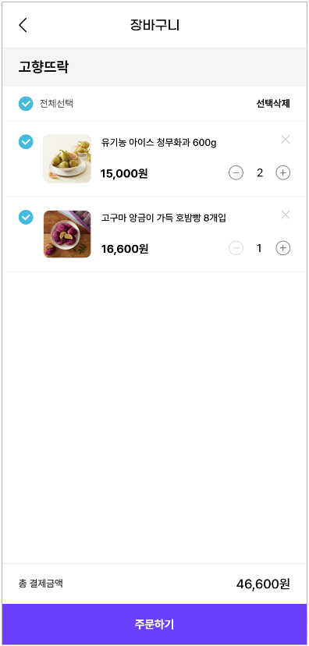
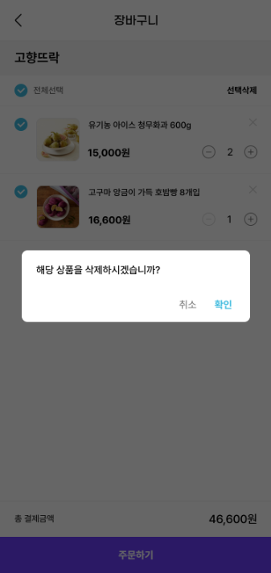
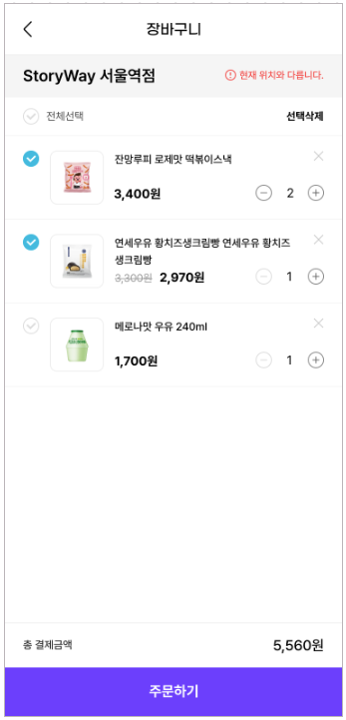
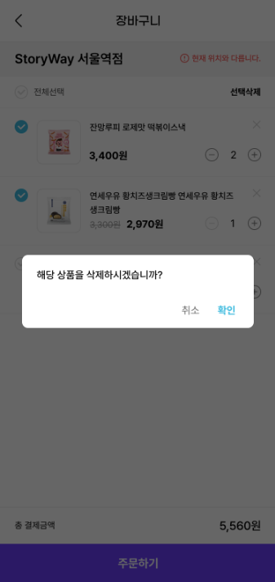
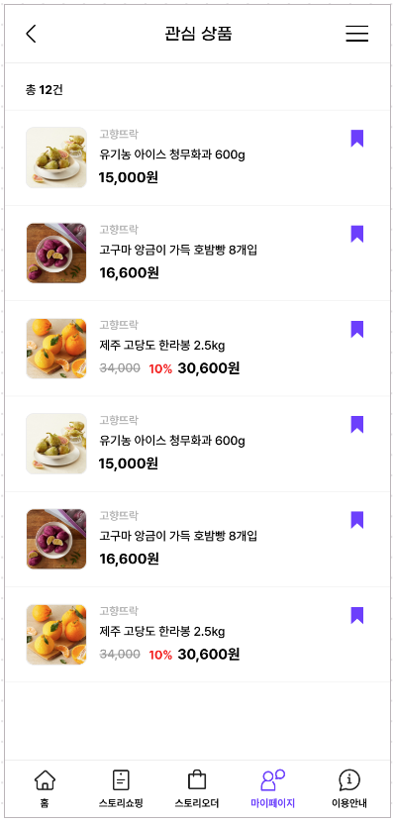
연번 | 버그/기능 수정/기능 추가 | 관리자 페이지/앱/기타 | 메뉴 | 버그 내용 | 수정 요청사항 | 요청자명 | 요청일
21 | 기능 추가 | 앱 | 스토리 오더/스토리 쇼핑 | 품절 표시 안 됨 | 품절 표시
처리 : 품절 표시(장바구니, 관심 상품에 적용, 반영) -> 장바구니 및 관심 상품에서 품절 표시된 부분은 시안 및 퍼블리싱 작업 후 전달드리겠습니다.
스토리 쇼핑
스토리 오더
관심 상품
품절
품절
품절
품절된 상품이 포함되어 있습니다.
품절된 상품이 포함되어 있습니다.
1.[API] 장바구니 상품 리스트 (GET /api/cart_product_list)
[API] 관심 상품 리스트 (GET /api/interest_product_list)
1) Response a) sold_out_yn (Add)
- logic is same with [API] GET /api/product_info > Response > sold_out_yn
장바구니에 담긴 상품이 품절인 경우
품절 표시
체크 후 주문하기 눌렀을 때 ‘품절된 상품이 포함되어 있습니다.’ 팝업
관심 상품에 담긴 상품이 품절인 경우
품절 표시

